Slide 1

Консультация для педагогов:
«Игровые технологии в формировании
математических представлений
в младшем возрасте»
МДОУ «Детский сад №10 «Радуга»
г. Гаврилов-Ям, Ярославская обл.
Воспитатель: Радкевич Л.М.
2024год

Slide 2
"Учитесь мыслить, играя"
Евгений Заика

Slide 3
Задачи игровых технологий в формировании математических представлений:
-Формировать умение считать и сравнивать предметы, преобразовывать, воссоздавать, измерять и группировать их; осваивать арифметические действия.
-Учить познавать свойства, отношения объектов, их связи и зависимости.
-Знакомиться с многообразием геометрических фигур.
-Развивать логическое мышление, различные виды внимания, памяти, воображения.

Slide 4
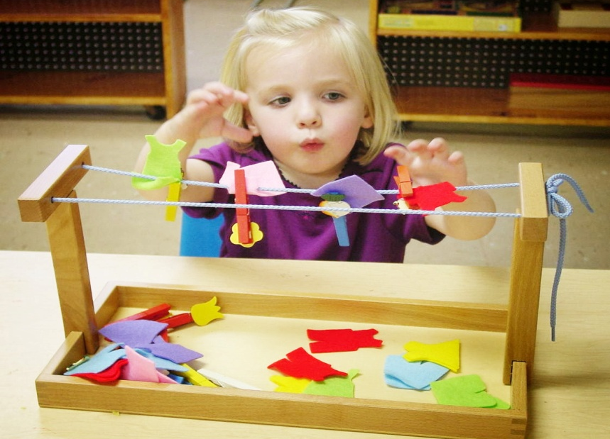
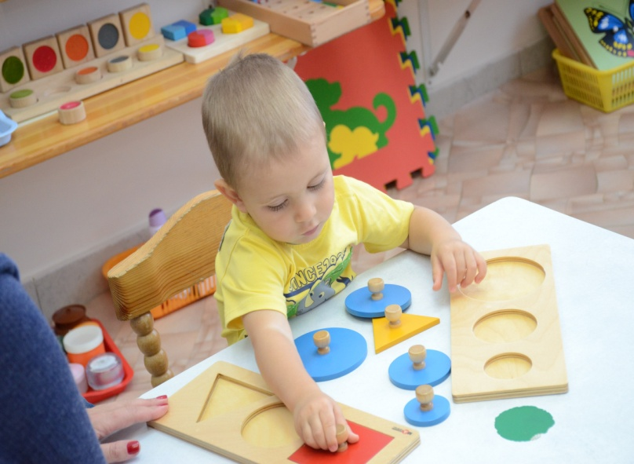
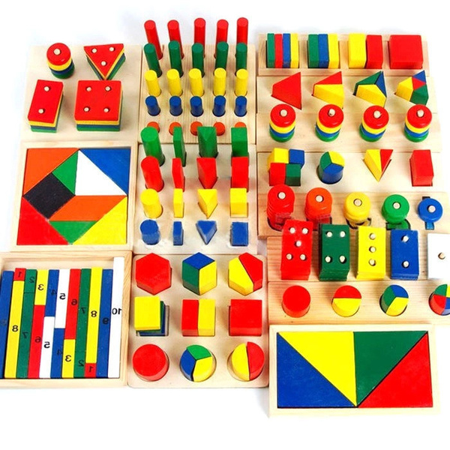
Развивающие игры по методике М. Мотессори

Slide 5
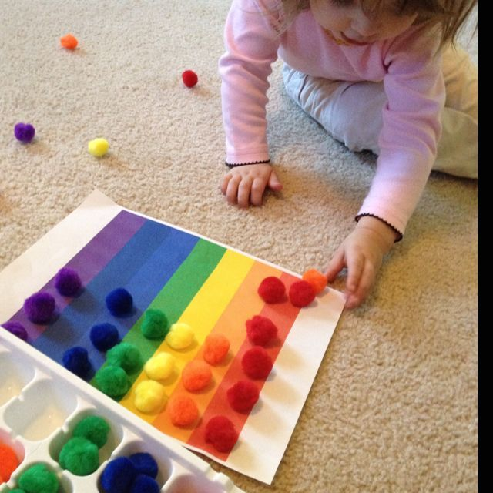
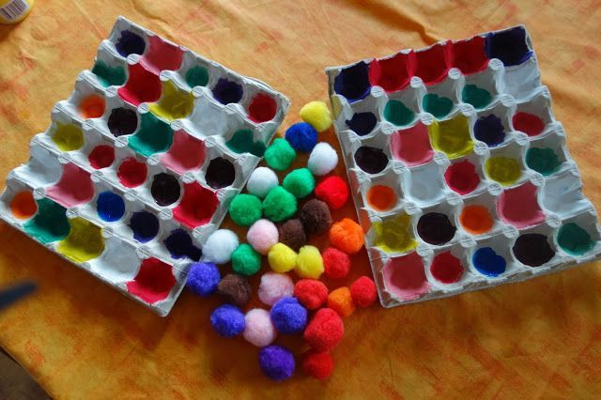
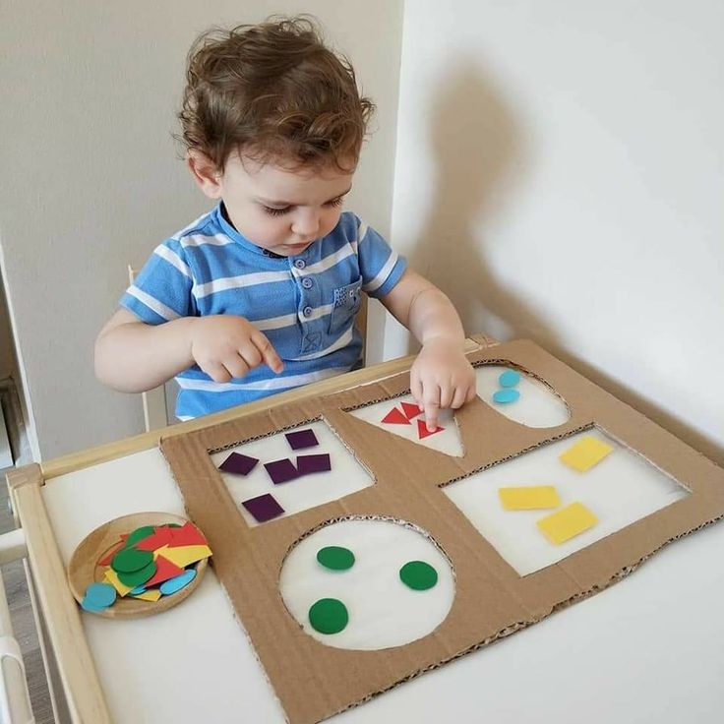
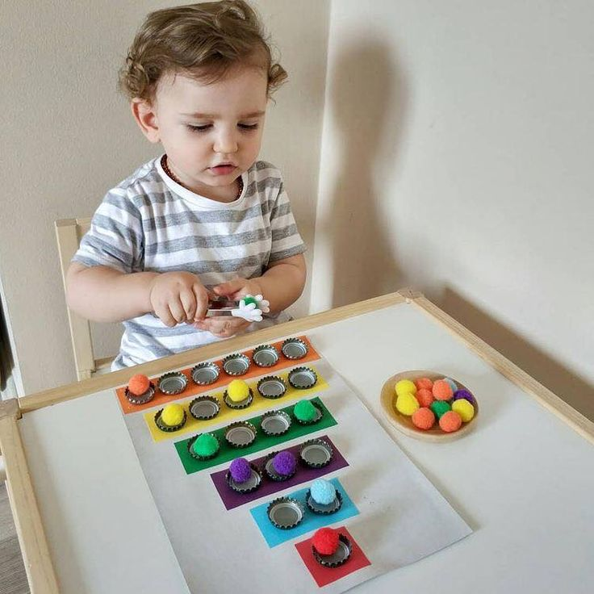

Slide 6
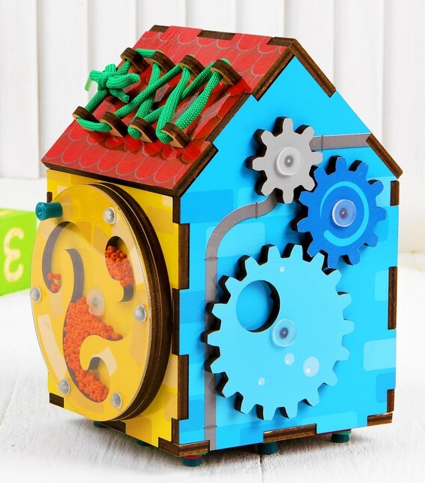
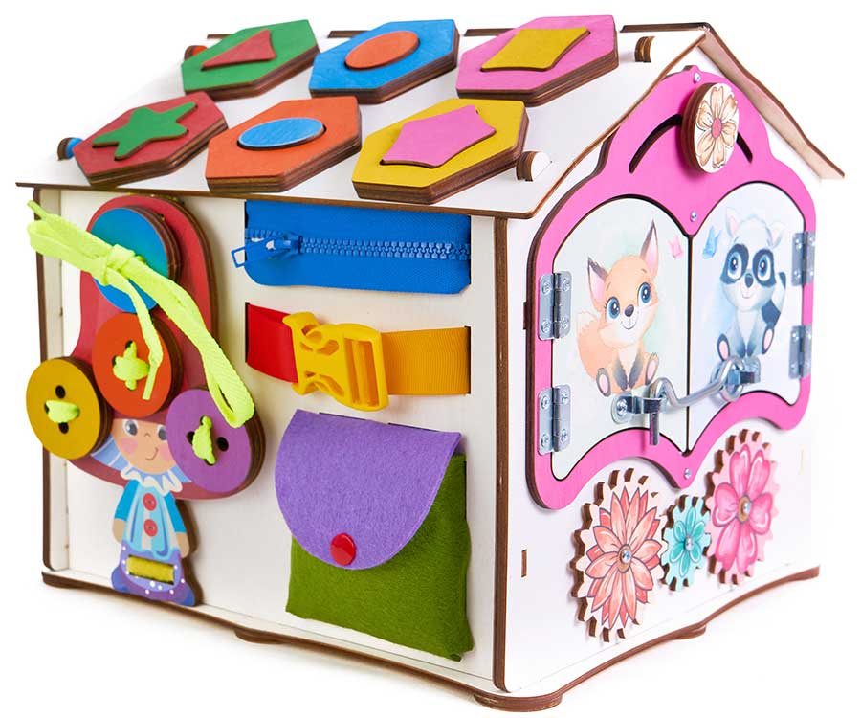
«Бизи-домик»
Возраст: от 1 до 3 лет.
Обучающий Бизи-дом способствует развитию мелкой моторики и творческих способностей малыша!Во время игры ребенку предстоит: открывать разные дверки, окошки и задвижки, крутить шестеренки, расшнуровывать шнуровку.

Slide 7
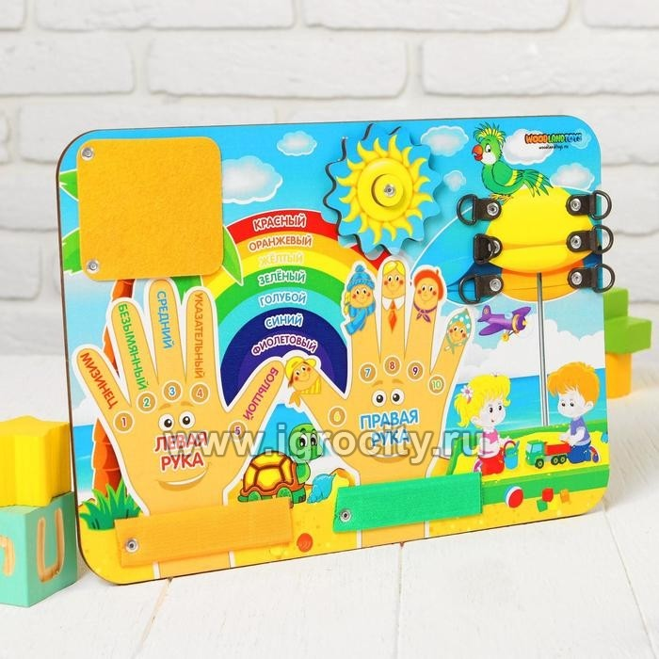
Бизиборд «Право-лево»
заменяет сразу несколько игр:

Slide 8
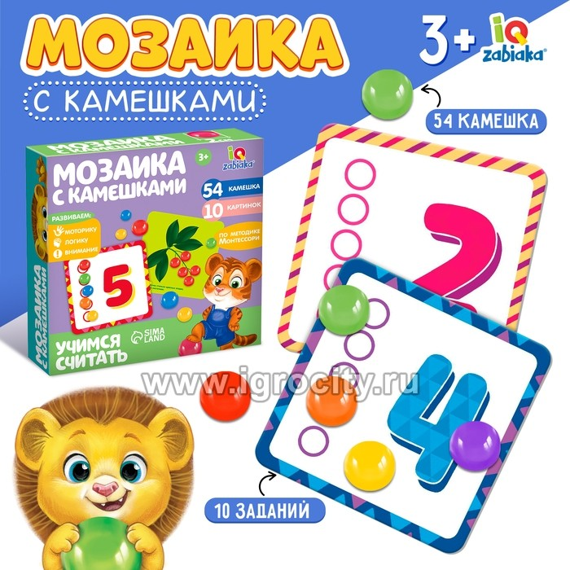
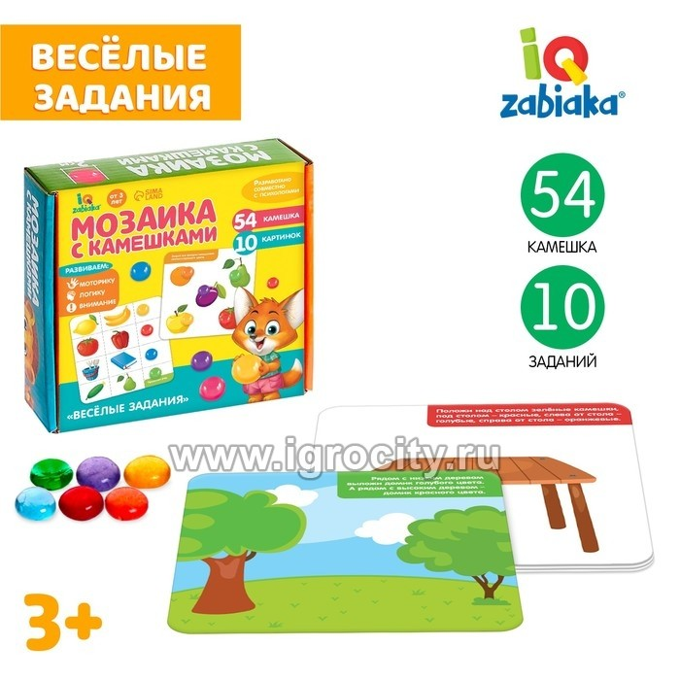
«Мозаика с камешками марблс»

Slide 9
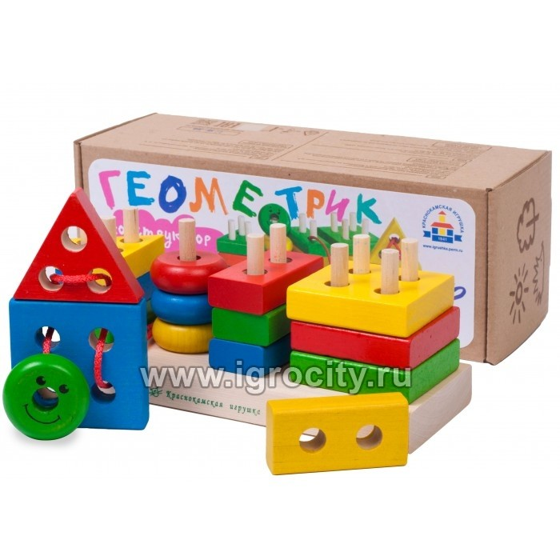
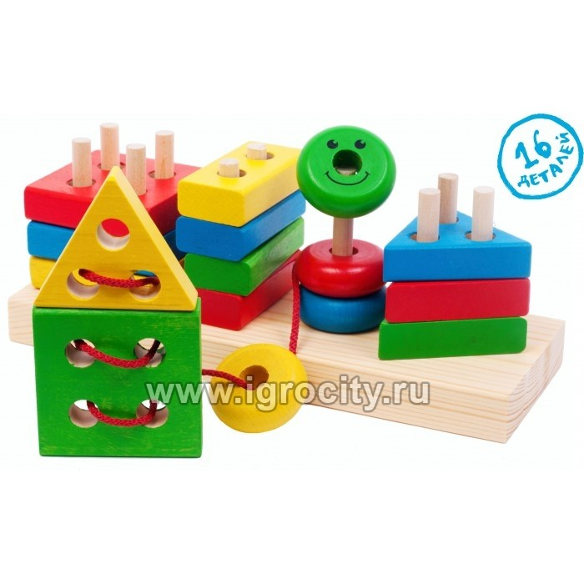
Пирамидка + конструктор
+ шнуровка "Геометрик"
(пирамидка с разными фигурами)

Slide 10
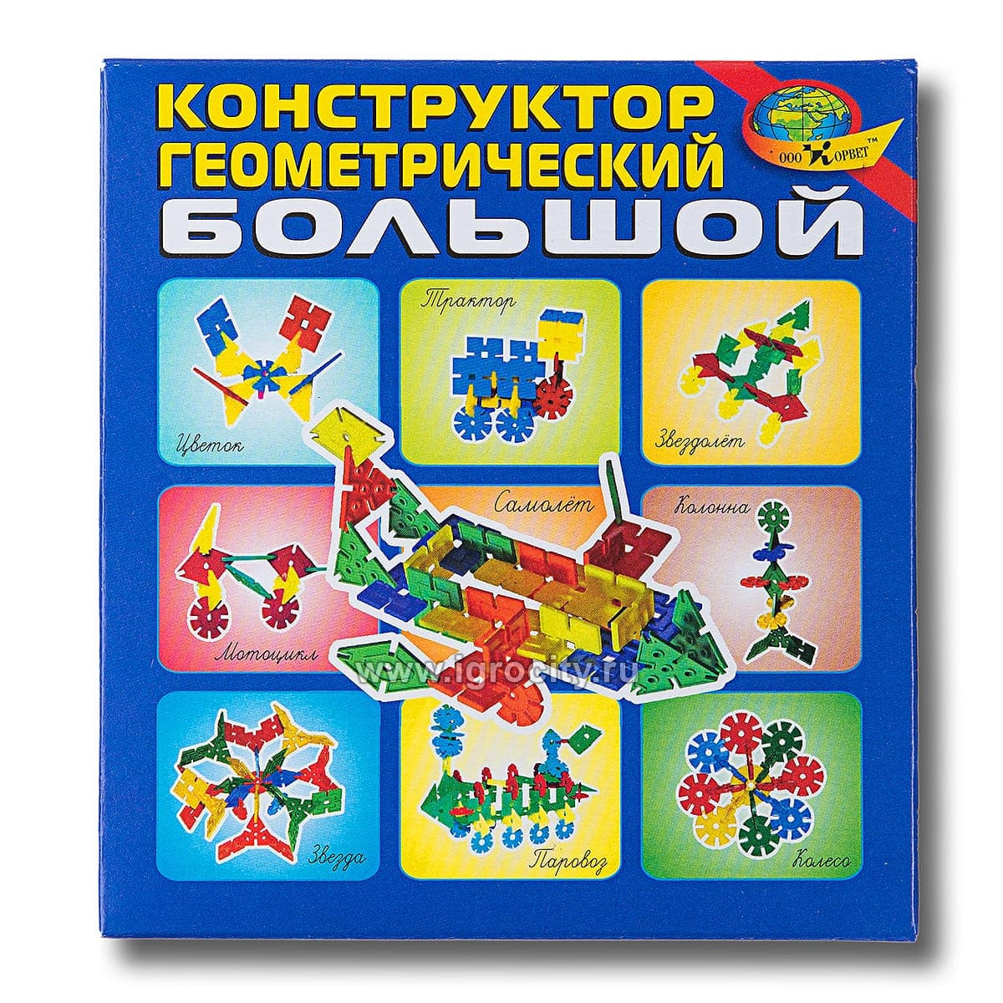
Геометрический конструктор
с большими деталями

Slide 11
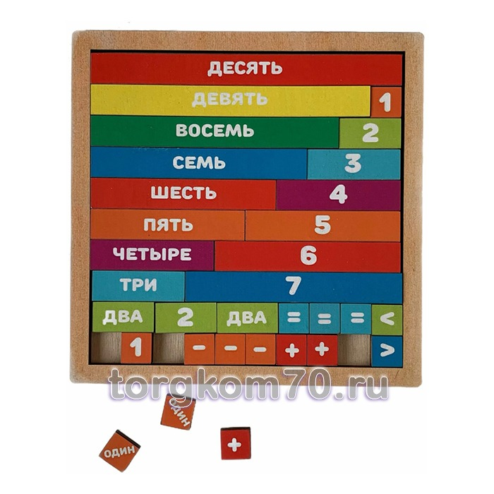
Палочки для счета
"Математическая лесенка"

Slide 12
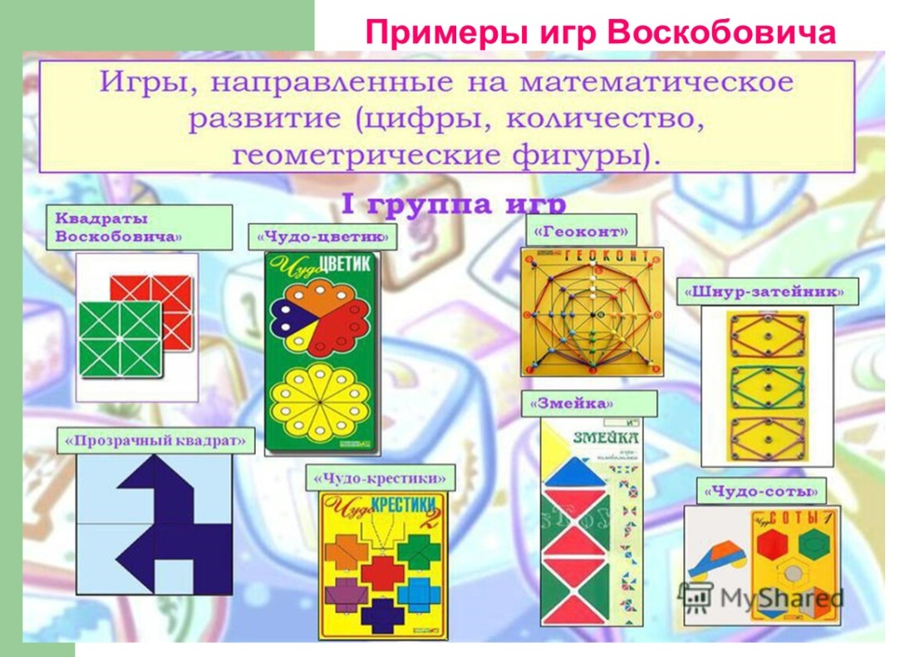
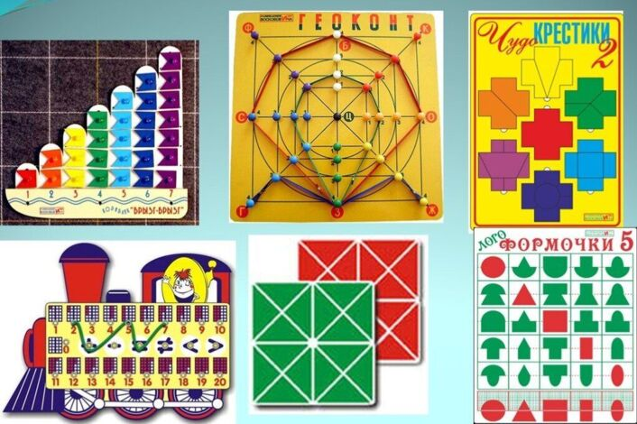

Slide 13
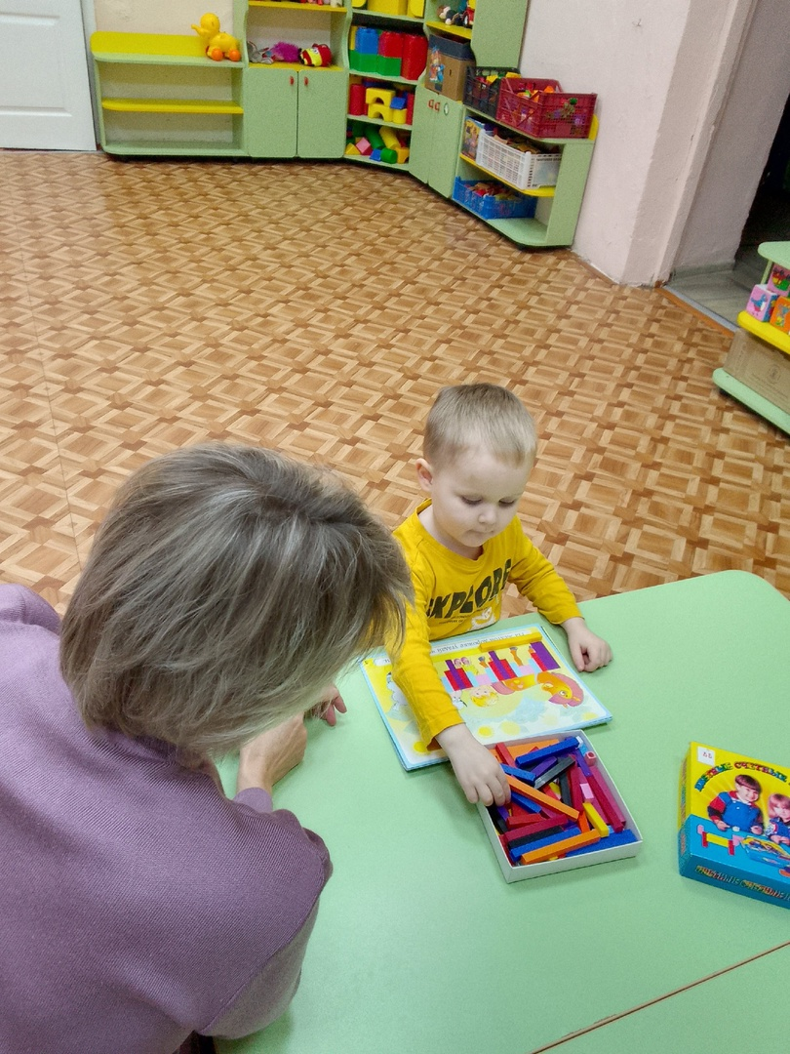
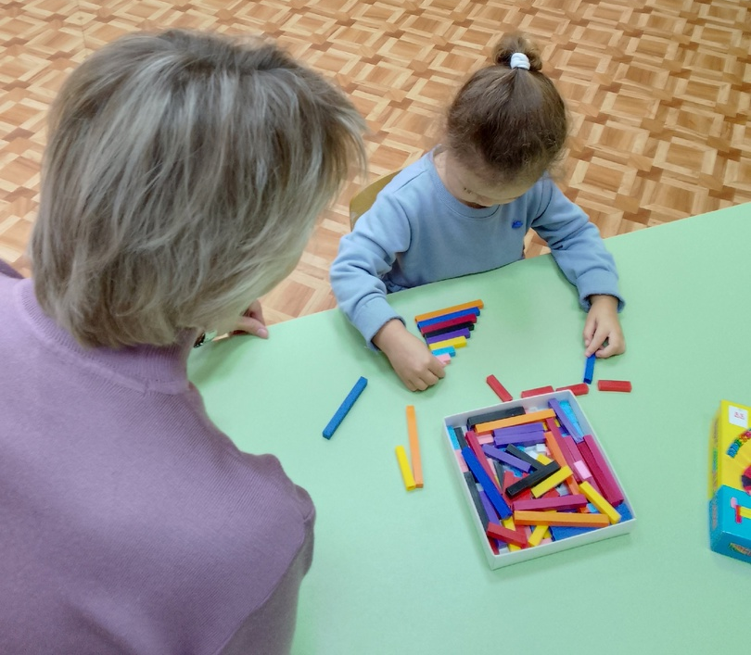
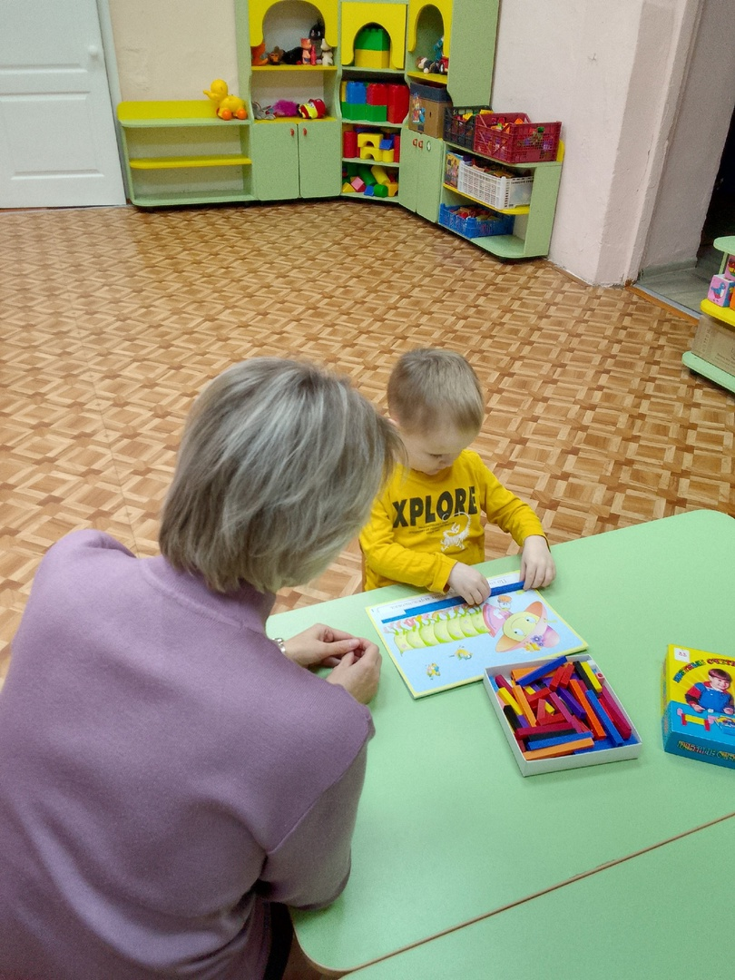
Индивидуальная работа
с палочками Кюизенера
игровой альбом
«Волшебные дорожки»

Slide 14
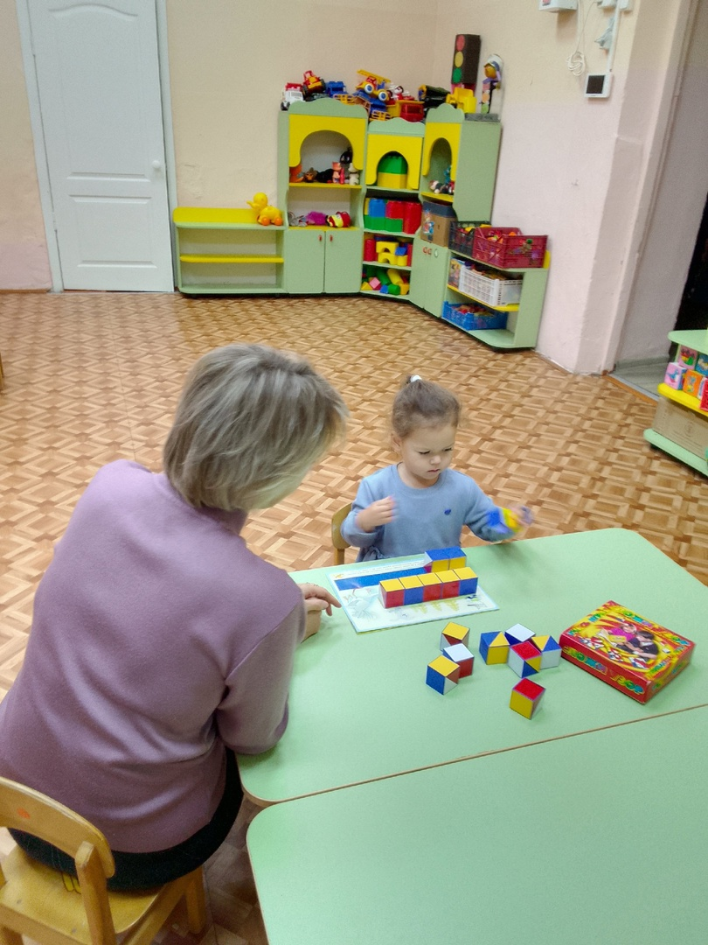
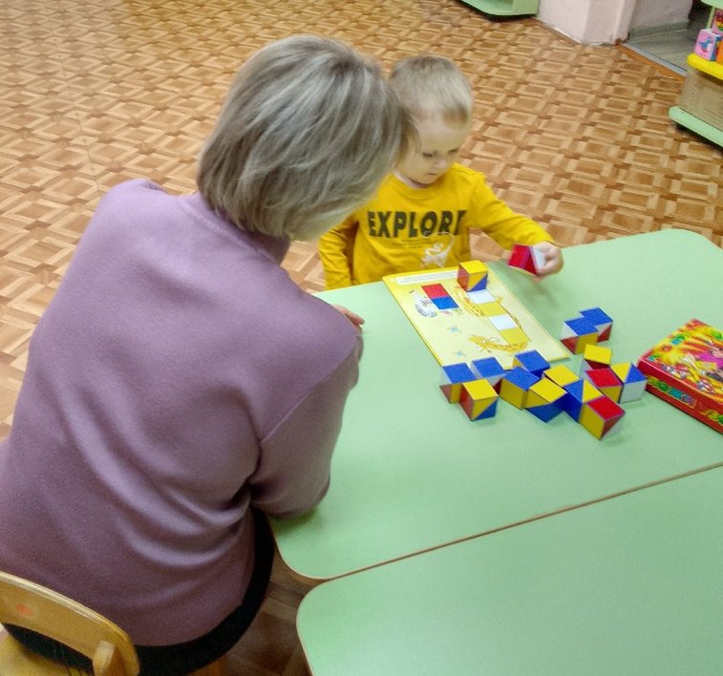
Индивидуальная работа
по технологии развивающих игр Б. П. Никитина
альбом заданий «Чудо - кубики».

Slide 15
Спасибо за внимание!

